Slide 1


Ủy Ban Nhân Dân Quận Long Biên
Trường mầm non Đức Giang
LĨNH VỰC PHÁT TRIỂN NGÔN NGỮ
Truyện: Thỏ con không vâng lời
Lứa tuổi: 24 – 36 tháng
Lớp: Nhà trẻ D3
Giáo viên: Phạm Thị Châm

Slide 2



Các con vừa lắng nghe câu chuyện gì?

Slide 3

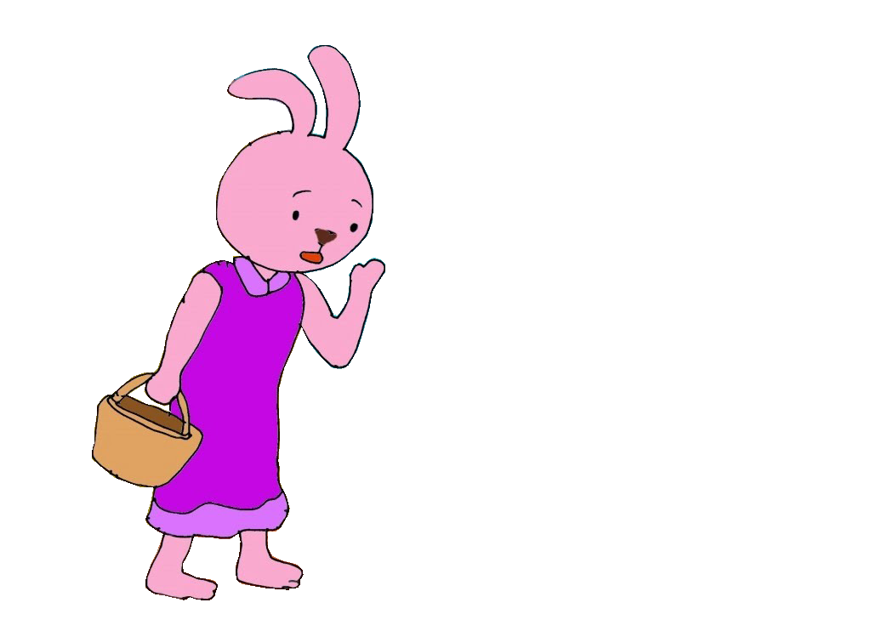
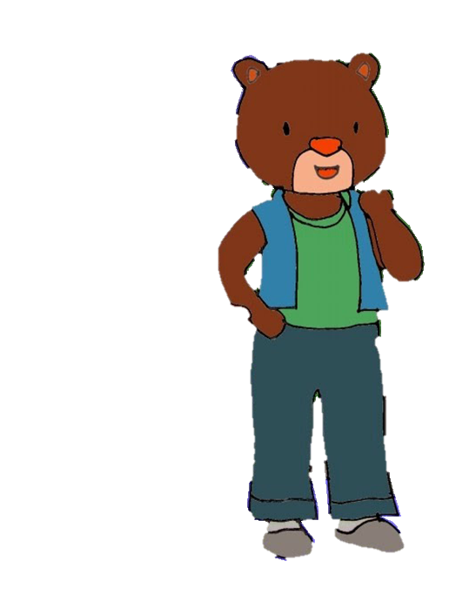
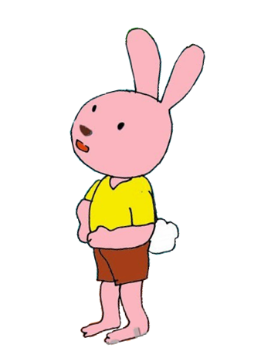

Trong câu chuyện có những nhân vật nào?
Thỏ mẹ
Thỏ con
Bác gấu
Bươm bướm

Slide 4


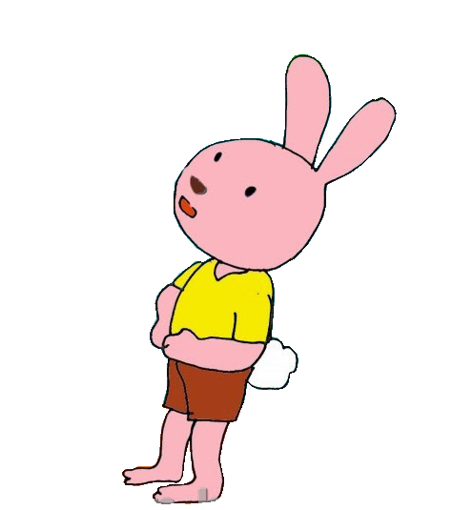
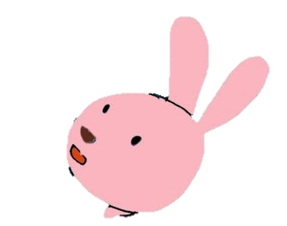
Trước khi đi chợ Thỏ mẹ dặn Thỏ con điều gì?

Slide 5


Bạn nào đã rủ bạn Thỏ con đi chơi?

Slide 6

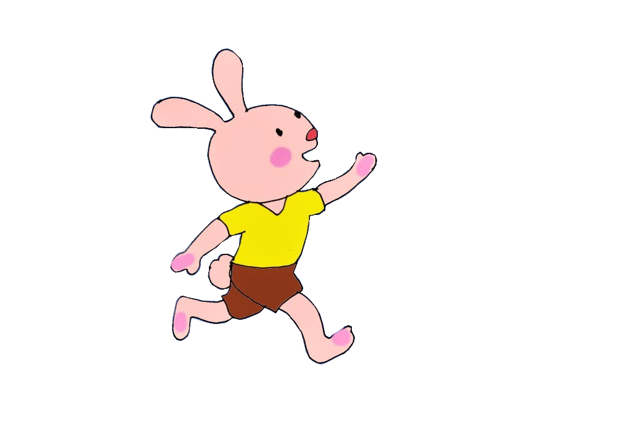
Bạn Thỏ con có đi chơi cùng bạn Bươm Bướm không?

Slide 7

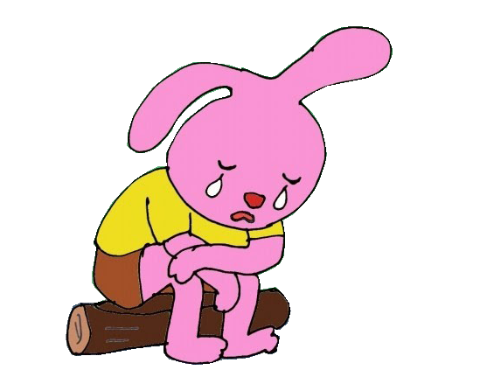
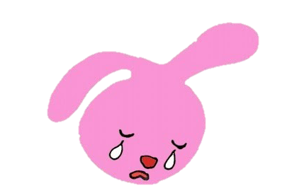
Chuyện gì đã xảy ra với Thỏ con?

Slide 8
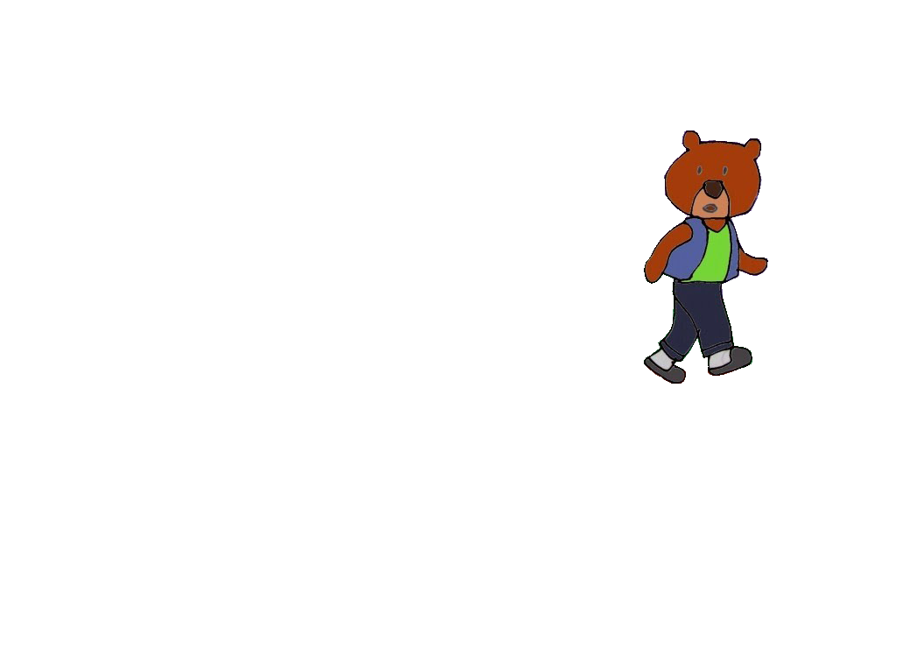
Ai đã giúp đỡ đưa bạn Thỏ con về nhà?

Slide 9

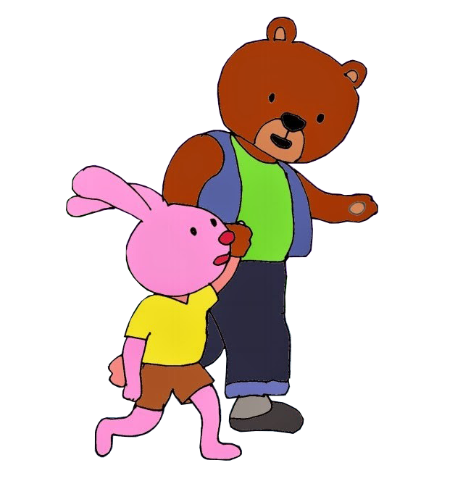
Ai đã giúp đỡ đưa bạn Thỏ con về nhà?

Slide 10
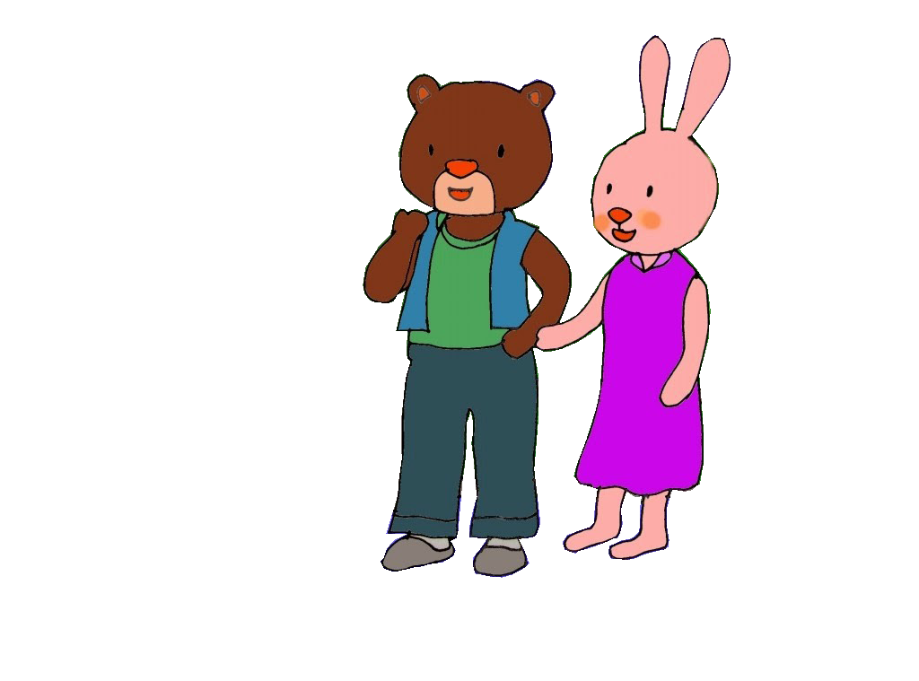
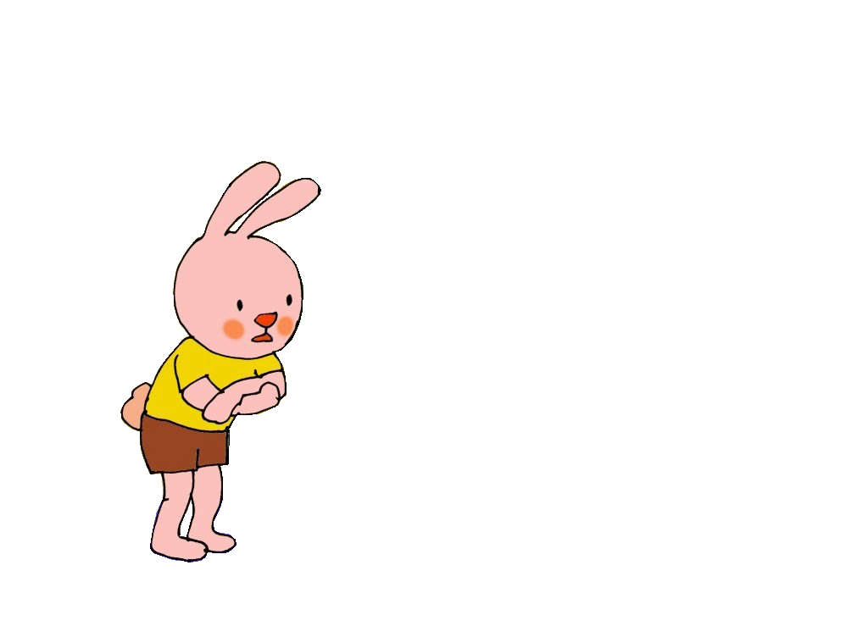

Về đến nhà Thỏ con đã nói điều gì với mẹ?

Slide 11
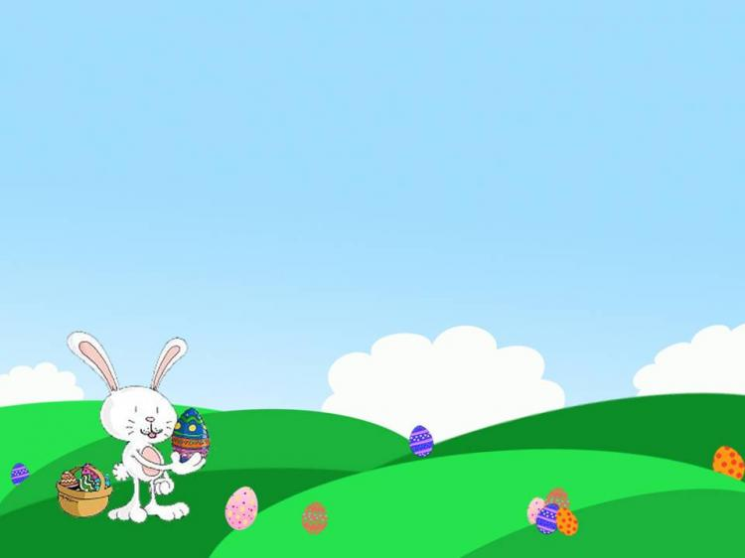
Giáo dục
Các con ạ! Các con không được mải chơi giống bạn Thỏ con mà quên mất lời mẹ dặn. Các con phải ngoan ngoãn nghe lời ông bà, bố mẹ nhé!

